Slide 1
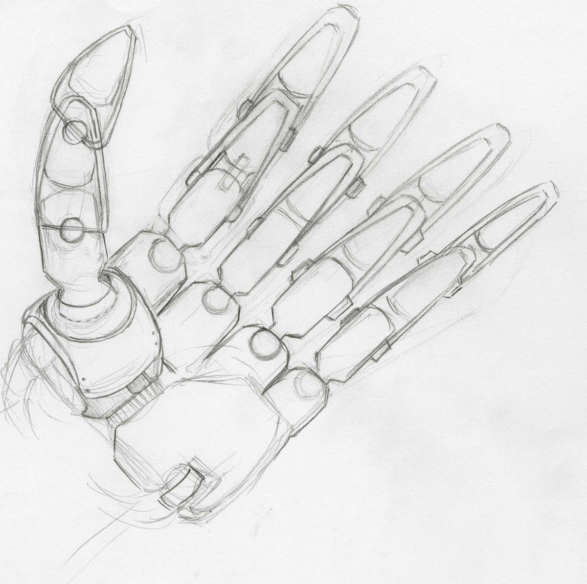
ПРОЕКТ «Манипулятор с биоэлектрическим управлением»

Slide 2
Тип: проектноорентированный
Руководитель: Варнавский А.Н. доцент ДЭИ

Slide 3
Цель проекта
Разработка и создание манипулятора с биоэлектрическим управлением сигналами оператора

Slide 4
Актуальность
Манипуляторы могут использоваться как дополнительные устройства (например для удаленного проведения опасных экспериментов) или протеза в зависимости от конечной специализации.

Slide 5
Результаты
Манипулятор, движения которого управляются биоэлектрическими сигналами оператора.

Slide 6
Этапы работы
Создание 3D моделей составляющих манипулятора и 3D модели манипулятора.
Инженерные расчеты конструкции манипулятора и оптимизация конструкции манипулятора.
Написание комплекта конструкторской документации на составляющие манипулятора и сам манипулятор.
Написание комплекта технологической документации на изготовление составляющих манипулятора.
Разработка способов и алгоритмов анализа биоэлектрических сигналов оператора.

Slide 7
Этапы работы
Разработка средств съема и предварительной обработки биоэлектрических сигналов оператора.
Разработка системы управления манипулятора, на основе Arduino.
Написание программы для системы управления манипулятором.
Изготовленные частей манипулятора и его окончательная сборка.

Slide 8
Ресурсы
Доступ к лабораторному и учебному оборудованию учебных и исследовательских лабораторий МИЭМ
Элементная база МИЭМ

Slide 9
СПАСИБО ЗА ВНИМАНИЕ!

